Slide 1
Présentation axée sur les demandes d'exemption des cégeps (fait suite à l’identification des charges à transférer)
Direction de la consolidation des CTI du réseau de l'éducation et de l'expertise en infonuagique
30 janvier 2023

Slide 2

Plan de la présentation
Mot de bienvenue
Objectif
Points principaux à voir pour les demandes d’exemption
Clarification sur les systèmes préapprouvés restants sur site
Interprétation des exemptions mentionnées dans le guide
Systèmes à ne pas inclure dans la liste d’exemption
Facteurs à considérer pour mieux identifier les exemptions lors de l’identification des charges à transférer
Faciliter la migration dans le nuage externe
Période d’échanges et questions
Mot de la fin

Slide 3
Objectif
Cette présentation vise à :
Optimiser le processus de demande d’exemption : tout en respectant le décret, s’assurer que ce qui reste sur site est un incontournable en raison de contraintes technologiques et autres raisons justifiables
Faciliter la migration dans le nuage externe : recommandation de mettre en place un espace de collaboration et de partage entre les cégeps

Slide 4
Points principaux à voir pour les demandes d’exemption
Le guide mentionne l’exemption et la préapprobation des composants suivants :
Équipements
Équipements de réseautique en soutien aux réseaux de bureautique, en soutien aux réseaux étendus et pour accéder aux services infonuagiques;
Postes de travail bureautique et équipements physiques d’impression ou de numérisation.
Systèmes
Systèmes de gestion de la qualité de l’air, des systèmes de chauffage, de climatisation et de ventilation des bâtiments
Systèmes de gestion des accès des bâtiments
Systèmes de vidéo surveillance des bâtiments
Systèmes de répartition assistée par ordinateur (RAO)

Slide 5
1. Clarification sur les systèmes préapprouvés restants sur site
Voici des exemples typiques de systèmes préapprouvés :
Systèmes de gestion de bâtiment
Surveillance/contrôle du CO₂, température, ventilation, portes
Systèmes de vidéo-surveillance
Systèmes d’alertes « menace à la vie »
Ne pas confondre avec les systèmes d’alerte de panne d’infrastructure TI
Systèmes propriétaires de sécurité / infrastructure
Ex. : ClearPass, FortiAnalyzer, Cisco Prime
Remarque
Ces types de systèmes préapprouvés comme mentionnés dans le guide doivent tout de même être inclus dans la liste de demande d’exemption avec la mention « préapprouvés ».

Slide 6
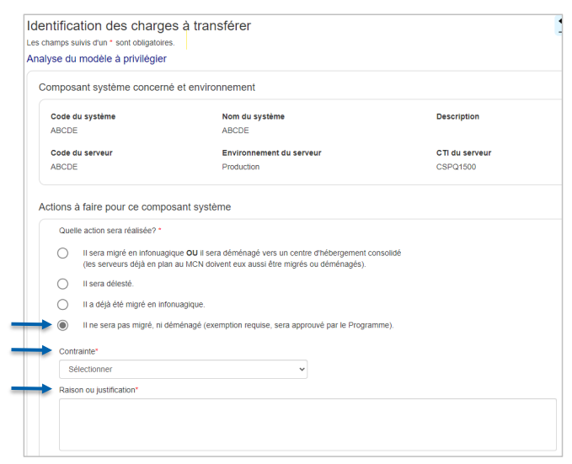
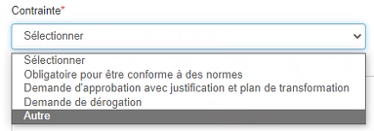
Rappel concernant la saisie dans l’outil Intégration des charges à transférer
Après avoir défini qu’un composant système ne sera pas migré, ni déménagé
Cocher la contrainte afférente et apporter la justification requise.
Si le système fait partie de la liste des systèmes préapprouvés, veuillez inscrire Non requis, système préapprouvé dans la section Raison ou justification

Slide 7
2. Interprétation des exemptions mentionnées dans le guide
Selon le guide, voici des clarifications par rapport aux systèmes préapprouvés :
Solutions pour l’éducation : en général, les établissements vont migrer, sauf certains cas particuliers
Serveurs de laboratoire avec des liens filaires ou cartes spécialisés; OS désuet
Solutions qui nécessitent une communication réseau de niveau 2
Solutions téléphonique de sécurité (appel 911, appels d’urgence, téléavertisseur d’alerte sinistre, etc.)
Par contre, les solutions ci-dessous peuvent migrer :
Serveurs clé licence USB pour logiciels éducatifs avec « switch USB sur IP »
Serveurs applicatifs de gestion réseau (ex. : Airwave, Radius, Cacti, WhatsApp) peuvent migrer ou être remplacés par une solution infonuagique (ex. : Aruba Central pour gestion Wi-Fi)
Solution de surveillance de sécurité et journalisation (ex. : Defender, ELK, serveurs syslog, etc.)

Slide 8
3. Systèmes à ne pas inclure dans la liste d’exemption
Les systèmes suivants ne devraient pas être inclus dans la liste de demandes d’exemptions.
Systèmes propriétaires non-serveur
Ex. : systèmes analogiques d’intercom, contrôle HVAC
Dispositifs propriétaires non-serveur de laboratoire de formation
Ex. : Rockwell, Emerson, etc.
Dispositifs réseau physiques
Ex. : UPS, routeurs, switch, IDS/IPS, pare-feu, contrôleur sans-fil, etc.

Slide 9
4. Facteurs à considérer pour mieux identifier les exemptions
Protocole de communication réseau
Ex. : niveau 2 / niveau 3, BACNET, PXE boot, multicast
Volume de transfert de données pris en charge par rapports à la capacité/performance
Disponibilité de la téléphonie SIP dans la région
Disponibilité des solutions infonuagique
Ex. : serveur fichier, impression, sauvegarde
Choix optimal entre une approche de lever-déposer (Lift and Shift) et une transformation vers des solutions PaaS et/ou SaaS
Redondance et haute disponibilité des liens Internet

Slide 10
Faciliter la migration dans le nuage externe
Voici quelques suggestions :
Inventorier les solutions communes et fréquentes aux cégeps
Mettre en place des preuves de concept de migration de ces solutions
Échanger des informations, entre les établissements, pour entériner les meilleures pratiques et les solutions éprouvées de migration dans le nuage
Unifier les solutions de migration proposées selon les déploiements témoins
Projeter la migration dans le nuage selon la perspective de fin 2025
Adopter des zones d’accueil conformes, automatisées et sécuritaires

Slide 11

Période d’échanges et questions

Slide 12

Merci pour votre collaboration
Visitez-nous
www.ccti.gouv.qc.ca

